Slide 1



Presentación Final Portafolio de Título
TEAMFIT

Slide 2

Agenda
01
Integrantes del proyecto
02
Problema
03
Objetivos
04
Alcance
05
Metodología
06
Planificación
07
Arquitectura
08
Modelo de datos
09
Tecnologías utilizadas
10
Presentación del prototipo
11
Resultados obtenidos
12
Obstáculos

Slide 3

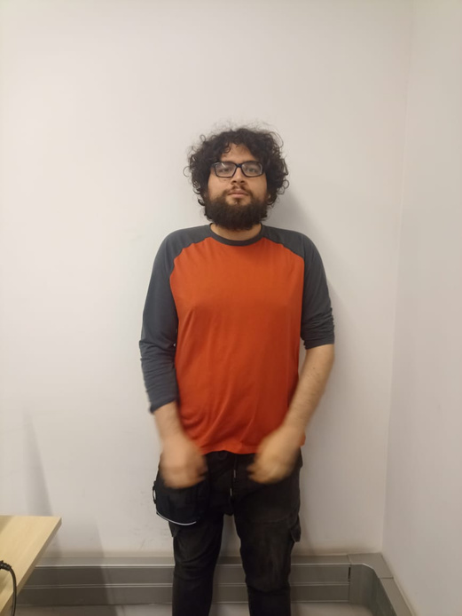
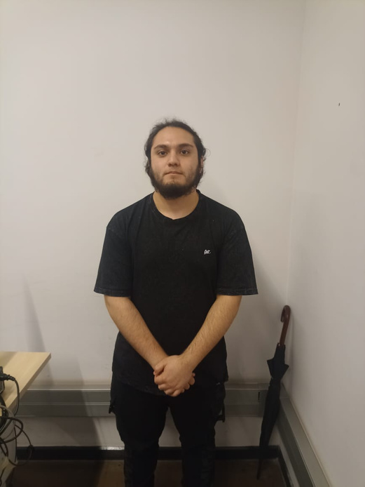
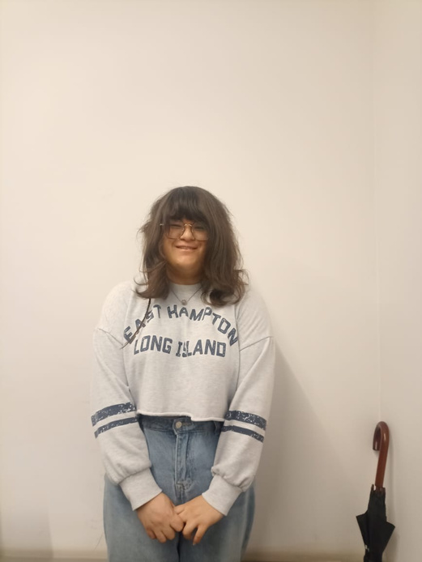
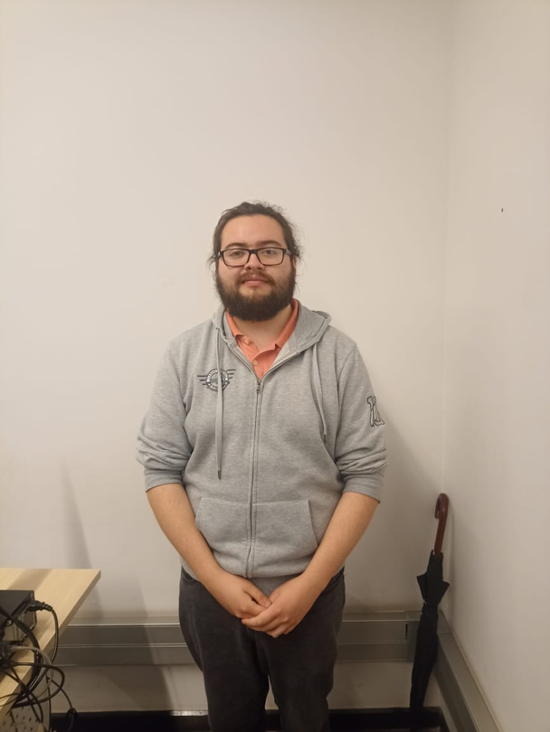
Integrantes del proyeto
Jeremías Canto
Product Owner
Encargado de establecer comunicaciones con el cliente y el profesor a cargo para la realización de consultas y entrega de avances.
Felipe Díaz
Scrum Master
Encargado de agilizar y facilitar la comunicación del equipo de trabajo y los resultados entregados por el cliente y el profesor a cargo.
Javiera Marchant
Team developer
Encargada de desarrollar y mejorar el algoritmo base utilizado para el análisis de datos solicitado por el cliente, ademas de ser la encargada de la revisión de la interfaz gráfica
Marcelo Criado
Team developer
Encargado de desarrollar diversos módulos utilizados y solicitados por el cliente, además de participar en el desarrollo y organización de la documentación.

Slide 4


Problemas en RODA Energía
01
02
PROBLEMAS
PROPUESTA
70% de las empresas realizan predicciones erróneas de horas a utilizar. RODA ha presentado también estos problemas, provocando problemas como una sobrecarga de horas para los empleados. Esto ha llevado a confusión y cansancio por parte de la empresa.
Encontrar una forma de mejorar la asignación de horas. Buscando tener precisión a través de utilizar un algoritmo de Machine Learning. Esto para mejorar la capacidad de planificar los distintos proyectos que la empresa tiene.

Slide 5




Objetivos Generales
Mejorar la precisión de la estimación de horas utilizando un algoritmo de Machine Learning para evitar sobreutilización y subutilización de horas en un semestre
Objetivos Específicos
FACIL ENTENDIMIENTO DEL SISTEMA
Realizar una interfaz fácil e intuitiva para el 70% de usuarios, utilizando textos autodescriptivos, tooltips e íconos intuitivos considerando un total de 20 usuarios.
ENTREGAR INFORMACIÓN RELEVANTE DE LA CLUSTERIZACIÓN
Entregar información sobre el estado de la clusterizacion que sea entendible para el 80% de usuarios, utilizando mensajes y registros visuales para el usuario, considerando un total de 20 usuarios.
MEJORAR LA PRECISIÓN EN LAS HORAS ESTIMADAS
Mejorar la precisión de horas en un 20% utilizando un algoritmo de Machine Learning para entregar el consumo de horas a utilizar, en los primeros 6 meses tras la implementación

Slide 6
IS
IS NOT
Es un algoritmo de Machine Learning.
Aplicación Web.
Visualizador de Clusterización.
Asignador de horas.
Aplicación Móvil.
Project manager.
CRM.
DOES
DOES NOT
Gestionar acciones del sitio web.
Gestionar Usuarios.
Gestionar Proyectos.
Gestionar y monitorear la clusterización.
Ajustar Parámetros.
Caracterizar proyectos para ver su consumo de horas.
Enviar Mensajes.
Generar diagramas.
Asignar Horas por semana.
Enviar datos a Odoo.

Slide 7


Metodología a utilizar
Para este proyecto se ha considerado utilizar una metodología ágil, cuya característica más relevante es la capacidad de realizar iteraciones y verificar constantemente con el cliente el avance del proyecto.
Considera las siguientes características:
METODOLOGÍA: AGIL
MARCO DE TRABAJO: SCRUM
ROLES DEFINIDOS: PRODUCT OWNER, SCRUM MASTER Y TEAM DEVELOPER.
DURACION DE SPRINTS: 2 SEMANAS (10 DIAS) POR SPRINT.

Slide 8

Sprints
A continuación se presentarán los avances realizados en cada sprint
Sprint Nº1
Sprint Nº2
Sprint Nº3
Objetivo
principal
Desarrollar una pagina web capaz de realizar la gestión de proyectos y usuarios.
Arregla de diseños y creación de la pagina de parámetros
Integración de la API externa, modelo de datos y datos visuales.
Funcionalidades relacionadas
Ver historial, agregar y eliminar usuarios, subir proyectos y generar clusters
Agregar usuarios, ver historial, modificar parámetros
Agregar proyectos, modificar usuarios e integrar la clusterización
Historia de usuarios totales
8
12
6
Puntos de historia de usuario
110
74
53

Slide 9
Sprints
A continuación se presentarán los avances realizados en cada sprint
Sprint Nº4
Sprint Nº5
Objetivo
principal
Integración del modelo de datos y entregables del grupo Nº2.
Integración de APIs externas para facilitar los datos de ingreso al grupo Nº2.
Funcionalidades relacionadas
Integración de clusterización, eliminación del historial y modificar parámetros
Agregar proyectos, modificar parámetros, ver proyectos, modificar usuarios
Historia de usuarios totales
6
7
Puntos de historia de usuario
45
81

Slide 10
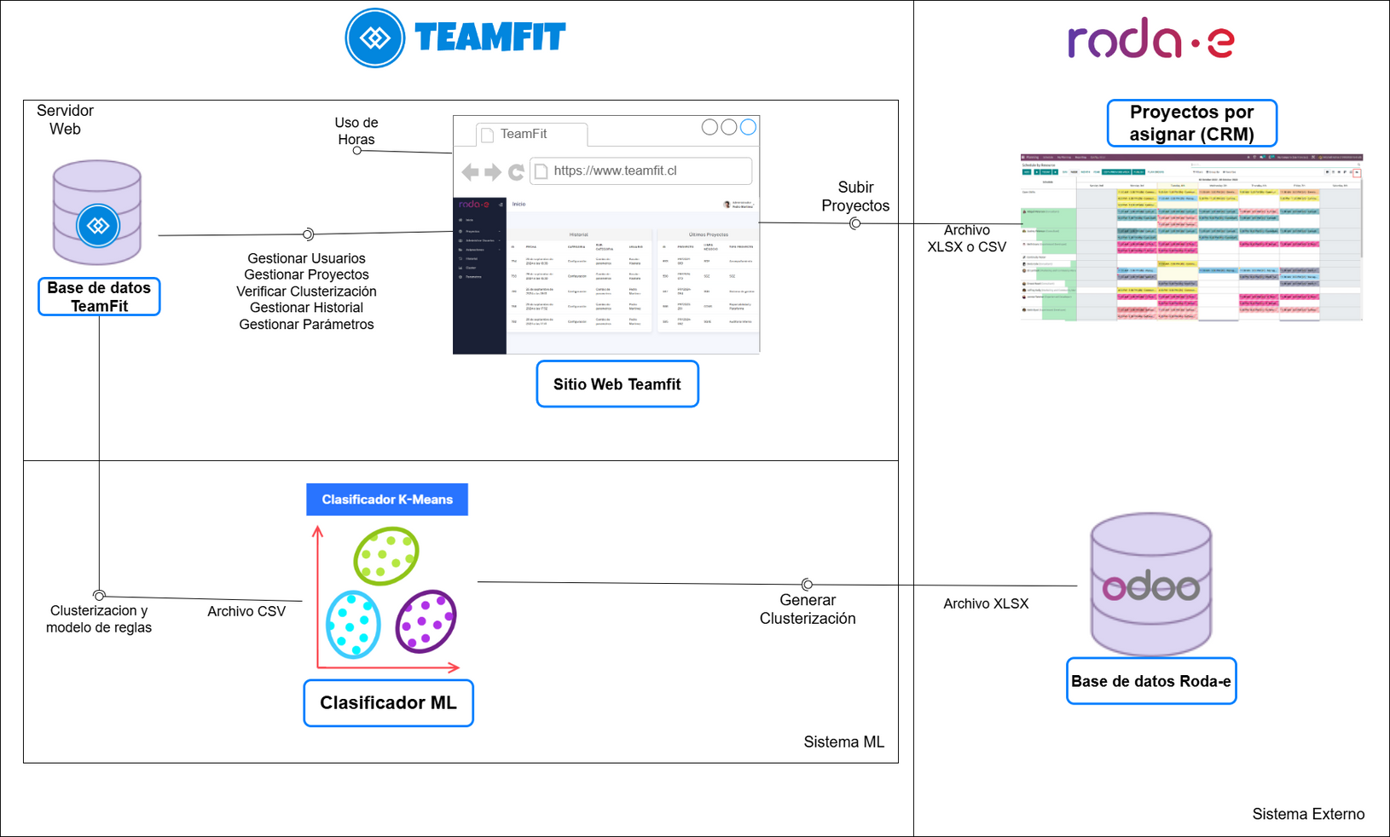
Arquitectura del proyecto

Slide 11
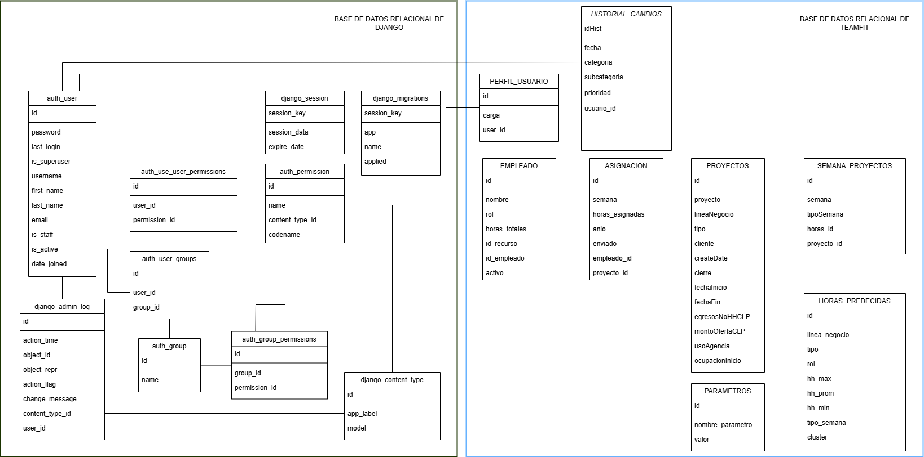
Modelo de Datos

Slide 12





JavaScript
Tecnologías Utilizadas
CSS
lenguajes de programacion
HTML
Python

Slide 13








Visual Studio Code
GitHUB
Google Colab
Odoo
Programas
Jira
Azure
Dbeaver
PostgreSQL

Slide 14

PRESENTACIÓN DEL PROTOTIPO
Se presentarán algunas de las funcionalidades más relevantes.

Slide 15
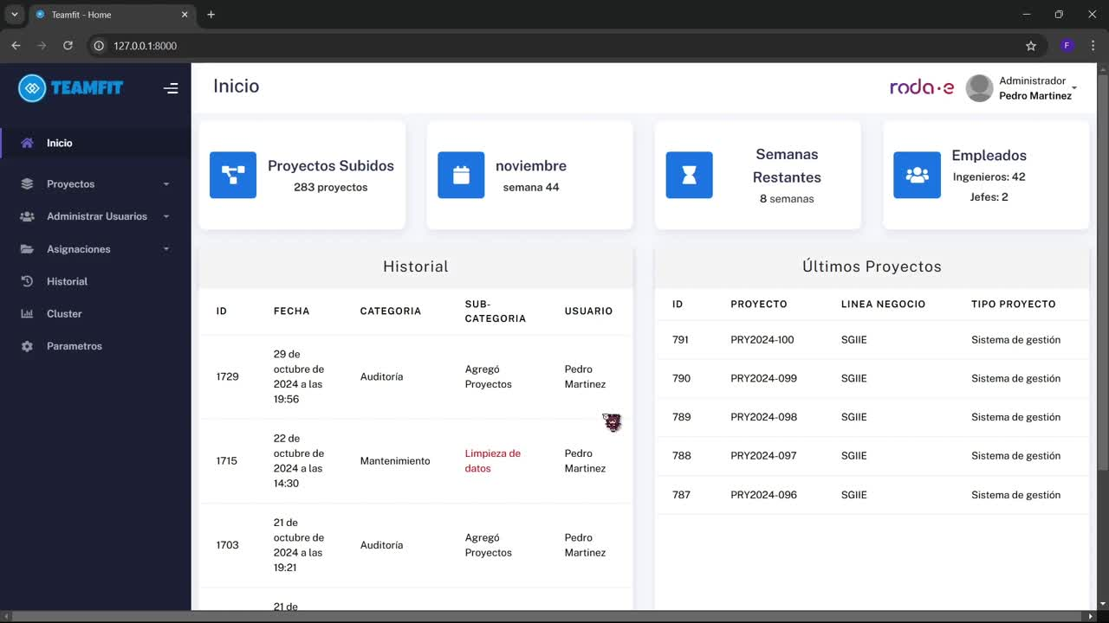

Slide 16

Resultados Obtenidos
SOFTWARE
SOLUCIÓN DEL PROBLEMA
ESCALABILIDAD
Se ha logrado desarrollar un sistema capaz de realizar predicción de horas utilizando Machine Learning
Se realizó un algoritmo de ML que genera un modelo de reglas la asignación de horas. Con alrededor de un 70% de estimaciones correctas.
Realizar un mejor estimador de horas para mayor precisión. Predecir semanas en que ocurran atrasos

Slide 17
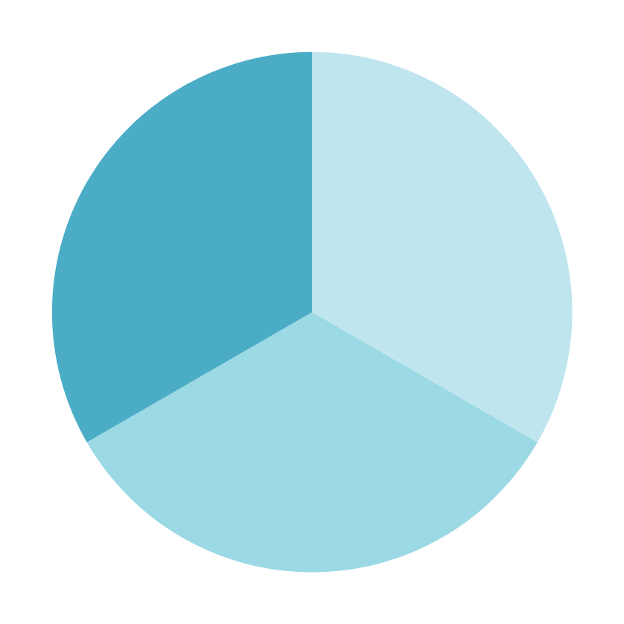




Obstaculos presentados
Entrega y entendimiento de datos de RODA.
01
Los Datos de RODA fueron bastante complicados de trabajar.
Falta de un objetivo claro.
02
En un inicio no se comprendió correctamente el resultado solicitado de la clusterización.
Cambios del alcance
03
El alcance de ciertas funciones solicitadas por el cliente fueron canceladas.

Slide 18



Obstaculos presentados
Problemas de comunicación.
04
La falta de comunicación con el cliente y el grupo Nº2, genero problemas en el desarrollo del proyecto.
Problemas al subir a la nube
05
El sistema presentó diversos problemas al intentar utilizarse en un entorno de producción.

Slide 19
GRACIAS A TODOS
Por ver este resumen del proyecto.

